Slide 1

O MODELO
DE MATURIDADE
MMGP
GERENCIAMENTO DE PROJETOS
DARCI PRADO
ENCONTRO PMI
BH - 16 - Outubro- 03
Notes:
Abertura por Leonardo

Slide 2
ROTEIRO
O IDG
O QUE É UM MODELO DE MATURIDADE ?
POR QUÊ MAIS UM MODELO DE MATURIDADE ?
O MMGP
  CONTEÚDO
  FORMA DE AVALIAÇÃO DAS EMPRESAS
  DIFICULDADES ATUAIS
Notes:
Leonardo: descrição das tarefas realizadas de 16/01 a 23/01

Slide 3
O IDG
FCO (UFMG) – até 1998
FDG – 1998 a 2003
IDG – após 2003
  SEDE: BH
  APROXIMADAMENTE 500 CONSULTORES
  ATUAÇÃO:
    EM DIVERSAS ÁREAS DA CIÊNCIA DA ADMINISTRAÇÃO
    TODO O TERRITÓRIO NACIONAL
    EXTERIOR
Notes:
Leonardo: descrição das tarefas realizadas de 16/01 a 23/01

Slide 4
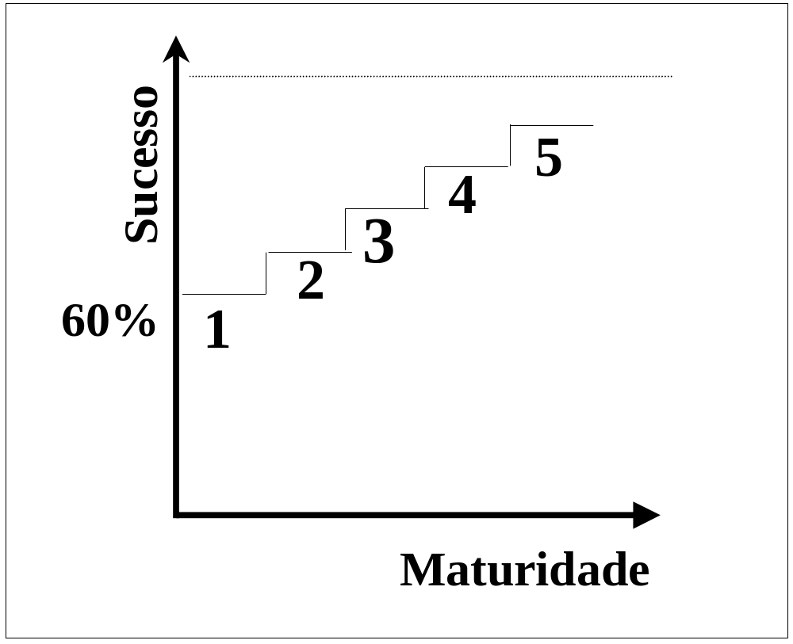
O QUE É UM MODELO DE MATURIDADE?
UMA FORMA DE MENSURAR O ESTÁGIO DE UMA ORGANIZAÇÃO NA HABILIDADE DE GERENCIAR SEUS PROJETOS.
UM PLANO DE CRESCIMENTO
UM CAMINHO PARA A META: NÍVEL 5
  ALTO ÍNDICE DE SUCESSO
  ALTA PRODUTIVIDADE
  ALTA SATISFAÇÃO E BAIXO STRESS
Fonte: Stevens, S.N. Procedings of the 29th Anual PMI Congress - 1999
Notes:
Leonardo: descrição das tarefas realizadas de 16/01 a 23/01

Slide 5
OBJETIVO FINAL DE UM
MODELO DE MATURIDADE
PERMITIR ÀS ORGANIZAÇÕES:
  IDENTIFICAR O SEU ATUAL ESTÁGIO.
  FORNECER UM CAMINHO PARA ATINGIR O NIVEL 5:
    ALTO NÍVEL DE SUCESSO NOS PROJETOS
    ALTA PRODUTIVIDADE
    BAIXO STRESS
Notes:
Leonardo: descrição das tarefas realizadas de 16/01 a 23/01

Slide 6
EMPRESAS NÍVEL 5
CULTURA
ENRAIZADA
PROFISSIONAIS
TREINADOS,
EXPERIENTES
E HABILIDOSOS
APOIO DA
ALTA
ADMINISTRAÇÃO
ESTRUTURA
ORGANIZACIONAL
METODOLOGIA
(PARTE INFORMATIZADA)
Notes:
Leonardo: descrição das tarefas realizadas de 16/01 a 23/01

Slide 7
EMPRESAS NÍVEL 5
O GERENTE DO PROJETO
LIDERANÇA
É O RESPONSÁVEL POR:
META DO PROJETO
ALGUNS ASPECTOS
  LIDERANÇA
  FÁCIL TRÂNSITO
GERENTE
DO
PROJETO
META
CONHECIMENTOS
DE GESTÃO
CONHECIMENTOS
TÉCNICOS
Notes:
Leonardo: descrição das tarefas realizadas de 16/01 a 23/01

Slide 8
MODELOS EXISTENTES
CENTER FOR BUSSINESS PRACTICES
HAROLD KERZNER: PMMM
MODELO DE BERKELEY
ESI INTERNATIONAL: ESTRUTURA PARA PROJETOS
SEI: CMM
BREVE: PMI - OPM3
Fonte: PM Network - Setembro 2002 – Pag. 38-43
Notes:
Leonardo: descrição das tarefas realizadas de 16/01 a 23/01

Slide 9
POR QUÊ MAIS UM
MODELO DE MATURIDADE?
MODELOS EXISTENTES: PEQUENA DIVULGAÇÃO E PENETRAÇÃO NAS EMPRESAS
ALGUNS DOS MODELOS SÃO PROPRIETÁRIOS
DEMORA NA LIBERAÇÃO DO OPM3
PRÁTICA IDG APONTAVA PARA UMA ABORDAGEM UM POUCO DIFERENTE DOS MODELOS EXISTENTES
NECESSIDADE DE UM DENOMINADOR PARA DIALOGAR COM CLIENTES:
  CONCEITO DE MATURIDADE
  PLANO PARA CRESCIMENTO
Notes:
Leonardo: descrição das tarefas realizadas de 16/01 a 23/01

Slide 10
MATURIDADE:
O MMGP©
UM MODELO EM EVOLUÇÃO
Notes:
Darci

Slide 11
MATURIDADE: MMGP
  NÍVEIS
INICIAL
CONHECIDO
PADRONIZADO
GERENCIADO
OTIMIZADO
  OBSERVAÇÃO: FOCADO EM UM DETERMINADO SETOR DA ORGANIZAÇÃO
Notes:
Leonardo: descrição das tarefas realizadas de 16/01 a 23/01

Slide 12
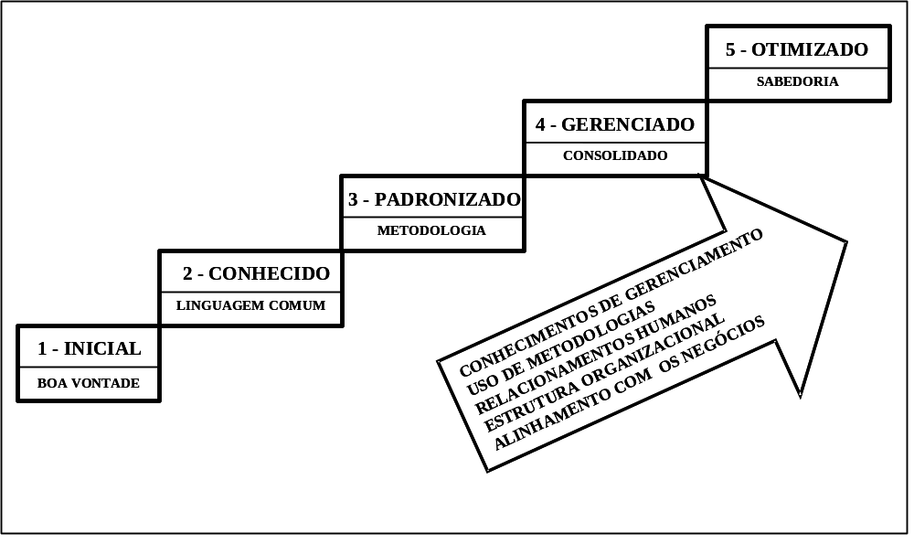
NIVEIS X DIMENSÕES
MMGP
Notes:
Leonardo: descrição das tarefas realizadas de 16/01 a 23/01

Slide 13
MMGP: DIMENSÕES DA MATURIDADE
CONHECIMENTOS DE GERENCIAMENTO DE PROJETOS
USO DE METODOLOGIA
ESTRUTURA ORGANIZACIONAL ADEQUADA
ALINHAMENTO COM OS NEGÓCIOS DA ORGANIZAÇÃO
RELACIONAMENTOS HUMANOS EFICIENTES
Notes:
Leonardo: descrição das tarefas realizadas de 16/01 a 23/01

Slide 14
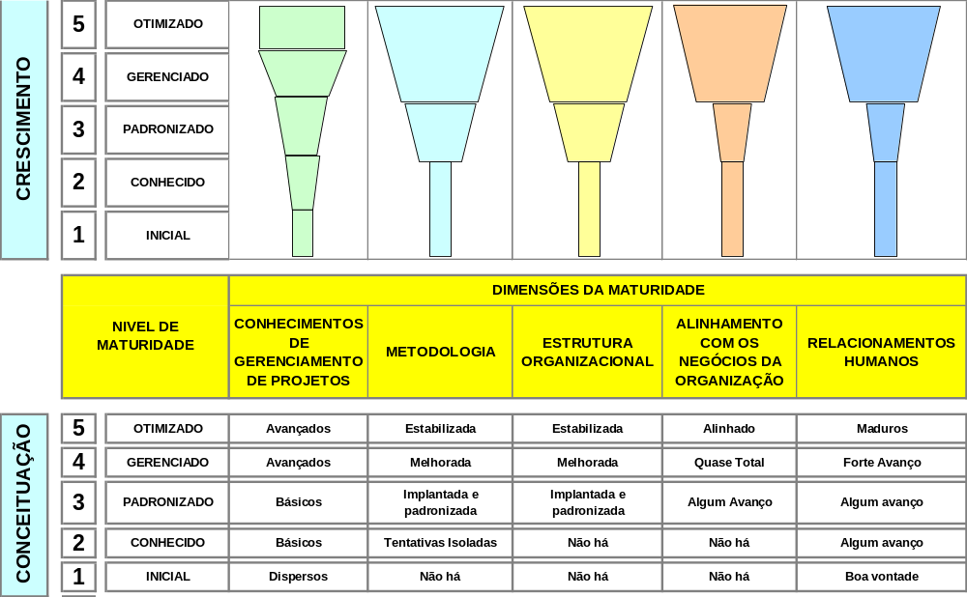
NÍVEIS X DIMENSÕES
Notes:
Leonardo: descrição das tarefas realizadas de 16/01 a 23/01

Slide 15
NIVEL 1: INICIAL
CARACTERÍSTICAS
  NÍVEL DE CONHECIMENTO NÃO-UNIFORME ENTRE OS PRINCIPAIS ENVOLVIDOS COM GERENCIAMENTO DE PROJETOS
  INEXISTÊNCIA DE METODOLOGIA
  USO DA ESTRUTURA ORGANIZACIONAL FUNCIONAL
  USO PARCIAL E INCORRETO DE FERRAMENTAS COMPUTACIONAIS
  INICIATIVAS BASEADAS EM BOA VONTADE INDIVIDUAL
CONSEQÜÊNCIAS
  ATRASO
  OVERRUN
  MUDANÇAS DE ESCOPO DURANTE O PROJETO
  INSATISFAÇÃO DO CLIENTE
Notes:
Leonardo: descrição das tarefas realizadas de 16/01 a 23/01

Slide 16
NIVEL 2: CONHECIDO
CARACTERÍSTICAS NIVEL 2 CONSOLIDADO:
  TREINAMENTO BÁSICO DE GER. PROJETOS PARA OS PRINCIPAIS ENVOLVIDOS
  CONHECIMENTO SENDO DIFUNDIDO: TREINAMENTO:
    CONCEITOS BÁSICOS
    SOFTWARES
COMENTÁRIOS:
  EXISTÊNCIA DE UMA LINGUAGEM COMUM
  AINDA OCORREM (pouca melhoria relativamente ao Nível 1):
    ATRASO
    OVERRUN
    MUDANÇAS DE ESCOPO DURANTE O PROJETO
  INICIATIVAS INDIVIDUAIS SÃO MAIS BEM SUCEDIDAS
  ALTA ADMINISTRAÇÃO NÃO PERCEBE OS BENEFÍCIOS
  PERCEPÇÃO DA NECESSIDADE DE UMA METODOLOGIA PELOS MELHORES PROFISSIONAIS.
Notes:
Leonardo: descrição das tarefas realizadas de 16/01 a 23/01

Slide 17
NIVEL 2: CONHECIDO
RECOMENDAÇÕES:
  RESPEITAR A CULTURA EXISTENTE
Notes:
Leonardo: descrição das tarefas realizadas de 16/01 a 23/01

Slide 18
NIVEL 3: PADRONIZADO
CARACTERÍSTICAS NIVEL 3 CONSOLIDADO:
  IDENTIFICAÇÃO E IMPLANTAÇÃO DA ESTRUTURAORGANIZACIONAL ADEQUADA AO SETOR
  ESCOLHA OU DESENVOLVIMENTO DA METODOLOGIA ADEQUADA À EMPRESA
  PROFISSIONAIS TREINADOS NA METODOLOGIA
  CONSOLIDAÇÃO DOS CONHECIMENTOS DE GER. PROJETOS
  METODOLOGIA SENDO PRATICADA COM SUCESSO
  PARTICIPAÇÃO DO EGP
    DESENVOLVIMENTO DA METODOLOGIA E DA ESTRUTURA ORGANIZACIONAL
    PARTICIPAÇÃO ATIVA NO PLANEJAMENTO E CONTROLE DE PROJETOS
    CENTRO DE EXCELÊNCIA
Notes:
Leonardo: descrição das tarefas realizadas de 16/01 a 23/01

Slide 19
NIVEL 3: PADRONIZADO
CONSEQÜÊNCIAS
  EXISTÊNCIA DE PADRÕES
  SENSAÇÃO DE DISCIPLINA E ORGANIZAÇÃO
  AINDA OCORREM (GRANDE MELHORIA COM RELAÇÃO AO NÍVEL 2):
    ATRASOS
    OVERRUN
    MUDANÇAS DE ESCOPO DURANTE O PROJETO
Notes:
Leonardo: descrição das tarefas realizadas de 16/01 a 23/01

Slide 20
NIVEL 4: GERENCIADO
CARACTERÍSTICAS NIVEL 4 CONSOLIDADO:
  METODOLOGIA SENDO PRATICADA COM SUCESSO
  ARQUIVO DE LIÇÕES APRENDIDAS SENDO CONSOLIDADO
  ARQUIVO DE MELHORES PRÁTICAS SENDO CONSOLIDADO
  CULTURA SENDO DISSIMINADA NA ORGANIZAÇÃO
  ESCOLHA DE OUTRAS ORGANIZAÇÕES COMO BENCHMARKING PARA IMPLANTAÇÃO DE MELHORIAS
  PARTICIPAÇÃO DO EGP:
    MELHORIA CONTÍNUA
    CENTRO DE EXCELÊNCIA
  TREINAMENTO DO GERENTE DE PROJETOS EM:
    GERENCIAMENTO DE PESSOAS
    NEGOCIAÇÕES
Notes:
Leonardo: descrição das tarefas realizadas de 16/01 a 23/01

Slide 21
NIVEL 4: GERENCIADO
CONSEQÜÊNCIAS
  ALTO NÍVEL DE SUCESSO
  SENSAÇÃO DE VITÓRIA
  ÂNSIA POR MAIORES DESAFIOS
Notes:
Leonardo: descrição das tarefas realizadas de 16/01 a 23/01

Slide 22
NIVEL 5: OTIMIZADO
CARACTERÍSTICAS NIVEL 5 CONSOLIDADO:
  ARQUIVO DE LIÇÕES APRENDIDAS USADO COMO REFERÊNCIA
  ARQUIVO DE MELHORES PRÁTICAS USADO COMO REFERÊNCIA
  SABEDORIA EM GER. PROJETOS
  PARTICIPAÇÃO DO EGP:
    MELHORIA CONTÍNUA
    CENTRO DE EXCELÊNCIA
CONSEQÜÊNCIAS
  ALTO NÍVEL DE SUCESSO
  DISPOSIÇÃO PARA ASSUMIR PROJETOS DE ALTO RISCO
  EMPRESA VISTA COMO BENCHMARKING
Notes:
Leonardo: descrição das tarefas realizadas de 16/01 a 23/01

Slide 23
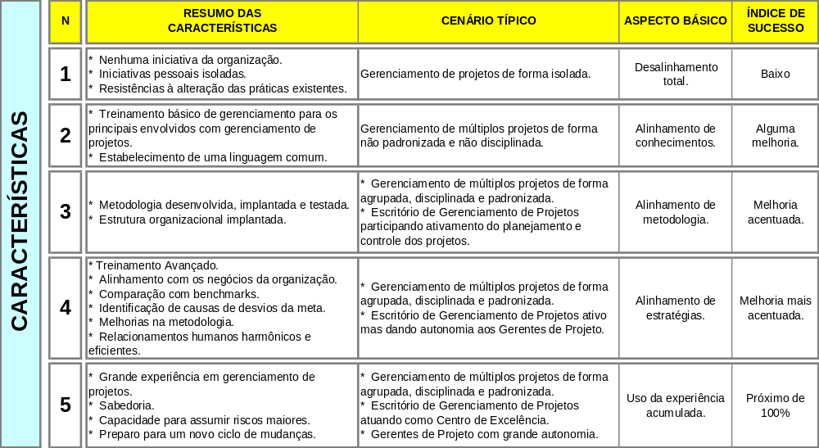
RESUMO
Notes:
Leonardo: descrição das tarefas realizadas de 16/01 a 23/01

Slide 24
FORMAS DE AVALIAÇÃO
DE UM SETOR
DE UMA
ORGANIZAÇÃO
Notes:
Darci

Slide 25
A AVALIAÇÃO
QUESTIONÁRIO
DIAGNÓSTICO NA EMPRESA
  MATURIDADE
    NIVEL DE CONHECIMENTOS
    ESTRUTURA ORGANIZACIONAL
    METODOLOGIA
    ALINHAMENTO COM OS NEGÓCIOS
    RELACIONAMENTOS HUMANOS
  SUCESSO DOS PROJETOS
Notes:
Leonardo: descrição das tarefas realizadas de 16/01 a 23/01

Slide 26
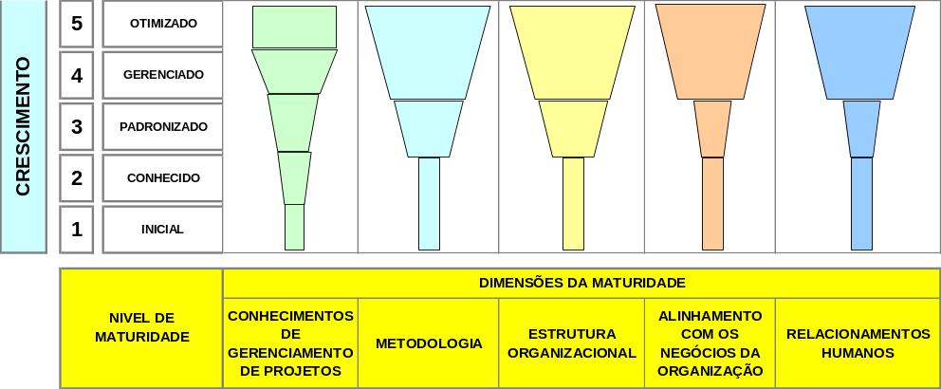
O QUESTIONÁRIO
QUESTIONÁRIO:
  PROCURA VERIFICAR A ADERÊNCIA DA ORGANIZAÇÃO A CADA NÍVEL E, DENTRO DE CADA NÍVEL, ÀS RESPECTIVAS NECESSIDADES RELATIVAMENTE A:
    NIVEL DE CONHECIMENTOS
    ESTRUTURA ORGANIZACIONAL
    METODOLOGIA
    ALINHAMENTO COM OS NEGÓCIOS
    RELACIONAMENTOS HUMANOS
Notes:
Leonardo: descrição das tarefas realizadas de 16/01 a 23/01

Slide 27
EXEMPLO DE QUESTÃO
NÍVEL 5 – OTIMIZADO
Com relação à avaliação de projetos já encerrados, no que toca ao gerenciamento, temos:
  a. Existe um amplo e excelente banco de dados que é utilizado rotineiramente pelos gerentes de projeto.
  b. Existe um banco de dados com informações de alta qualidade, mas com poucas informações, que está sendo utilizado pelos nossos gerentes.
  c. Existem alguns dados, mas estão dispersos e não existe um arquivamento informatizado central.
    Não se coletam tais tipos de informações.
PONTUAÇÃO:
  A= 10
  B = 6
  C = 2
  D = 0
RESULTADO
PERCENTUAIS DE ADERÊNCIA A CADA NÍVEL
MÉDIA FINAL
Notes:
Leonardo: descrição das tarefas realizadas de 16/01 a 23/01

Slide 28
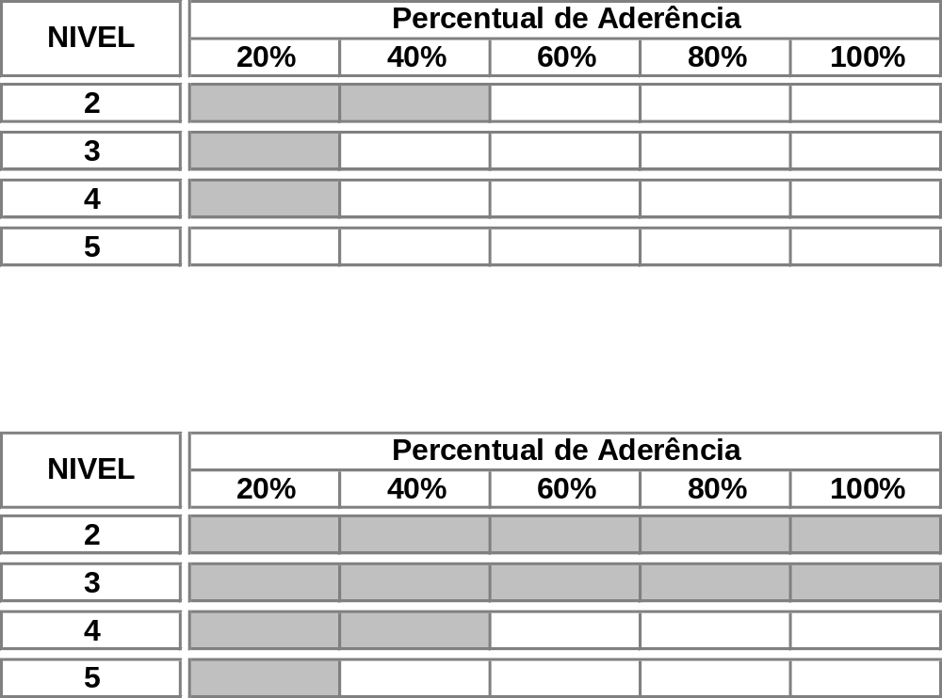
RESULTADO DA AVALIAÇÃO:
O PERFIL DE ADERÊNCIA
MÉDIA: 1,8
MÉDIA: 3,6
Notes:
Leonardo: descrição das tarefas realizadas de 16/01 a 23/01

Slide 29
UM
PLANO
PARA CRESCIMENTO
Notes:
Darci

Slide 30
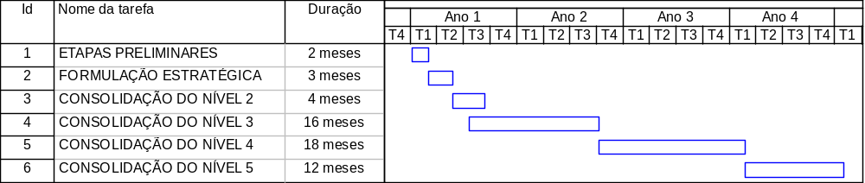
UM PLANO PARA CRESCIMENTO
Notes:
Leonardo: descrição das tarefas realizadas de 16/01 a 23/01

Slide 31
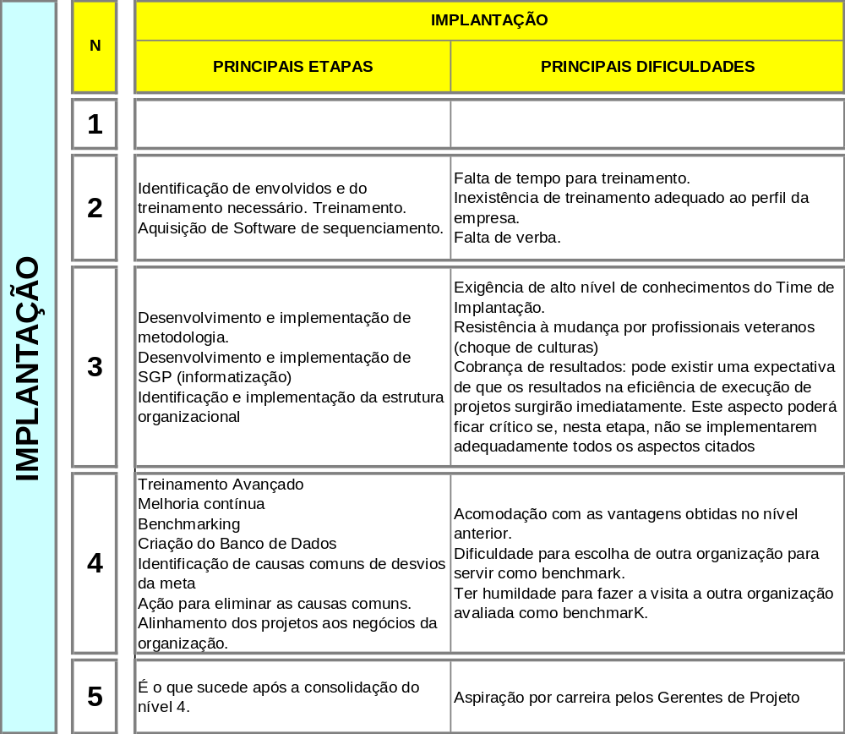
UM PLANO PARA CRESCIMENTO
Notes:
Leonardo: descrição das tarefas realizadas de 16/01 a 23/01

Slide 32
ALGUMAS
OBSERVAÇÕES
Notes:
Darci

Slide 33
ALGUMAS OBSERVAÇÕES
SOBRE O MODELO MMGP:
  EM EVOLUÇÃO
  A MAIORIA DAS EMPRESAS ESTÃO EM DIREÇÃO AO NÍVEL 3
  POUCA EXPERIÊNCIA DOS NÍVEIS 4 E 5
  VONTADE DOS LÍDERES EM EVOLUIR EM TODOS OS NÍVEIS SIMULTÂNEAMENTE.
    PERCEPÇÃO DE IMPOSSIBILIDADE
SOBRE O ASSUNTO:
  O ASSUNTO AINDA TEM BAIXA PERCEPÇÃO NO NÍVEL EMPRESARIAL
    POUCO INTERESSE NA AVALIAÇÃO FORMAL
  EXISTE UM FORTE INTERESSE NO NÍVEL ACADÊMICO
  CHEGADA DO OPM3 PODE MUDAR O CENÁRIO
Notes:
Leonardo: descrição das tarefas realizadas de 16/01 a 23/01

Slide 34
FIM
Notes:
Darci

Slide 35

MAIORES INFORMAÇÕES
DARCI PRADO
31-3227-8183
darciprado@uol.com.br
Notes:
Leonardo: descrição das tarefas realizadas de 16/01 a 23/01

Slide 36
IMPLANTAÇÃO ...
CONSEGUIR QUE PROCESSOS ORDENADOS DE GERENCIAMENTO DE PROJETOS, SEJAM CONHECIDOS E PRATICADOS POR TODOS OS ENVOLVIDOS NA ORGANIZAÇÃO, REPRESENTA UMA QUEBRA COM VELHAS PRÁTICAS.
DEVIDO DESCONHECIMENTO OU POR MEDO, ESTA INICIATIVA ATRAI SIMPATIZANTES E INIMIGOS.
PARA SER BEM SUCEDIDO NESTA INICIATIVA, HÁ QUE DEIXAR CLARO PARA TODOS QUE ELA BENEFICIA A TODOS, E CUIDAR DE ASPECTOS CRÍTICOS.
Notes:
Leonardo: descrição das tarefas realizadas de 16/01 a 23/01

